Slide 1
Zaklada Sveučilišta u Rijeci: Mogućnosti i izazovi stručne prakse
Andrea Laurić Stručna suradnica za financije i razvojne projekte
Rijeka, 21. ožujka 2019.

Slide 2
Zakladništvo – organizirana filantropija
Filantropija - “poticaj za javno dobro”
Zaklada: neprofitna institucija kroz koju građani, javni sektor ili poduzeća izdvajaju za društveno važne ciljeve
nema članova ni vlasnika
izvor prihoda temeljen na početnom kapitalu
vlastita upravljačka tijela
javne, privatne, korporativne
distribucija financijskih sredstava na različite društvene potrebe (znanost, mladi, sport, zdravlje itd.)

Slide 3
Zakladništvo – organizirana filantropija
Zaklade su najrazvijenije u Sjedinjenim Američkim Državama
U novije je vrijeme značajnija uloga u europskim zemljama
U Hrvatskoj filantropija tek u začecima
Dvije sveučilišne zaklade (Rijeka i Zagreb), Zaklada za razvoj civilnog društva, Zaklada Kultura nova, Hrvatska zaklada za znanost i dr.

Slide 4
Zaklada Sveučilšta U društvu znanja
(Postati) vodeća sveučilišna zaklada koja održivim i inovativnim modelima filantropije doprinosi razvoju društva znanja
Osnovana 2003.
Osnivači Grad Rijeka, Sveučilište u Rijeci, Primorsko goranska županija
Najstarija sveučilišna zaklada u RH
Cilj prikupljanje sredstava s ciljem kontinuiranog ulaganja i dugoročnoog planiranja razvoja Sveučilišta, ali i šire zajednice

Slide 5
Svrha i djelovanje Zaklade Sveučilišta
Prikupljanje sredstava
Distribucija sredstava
Promocija društvenih vrijednosti i doprinos razvoju lokalne zajednice

Slide 6
Strateško-programski okvir Riječka ideja
„Odgovornost sveučilišta, osim u znanstveno – istraživačkoj djelatnosti i visokom obrazovanju, nužno se treba očitovati i u aktivnom rješavanju društveno – ekonomskih pitanja, promociji međusektorske suradnje, te promicanju otvorenosti prema javnosti” – izv. prof. dr. sc. Iva Rinčić
Suradnja i povezivanje sveučilišta i sveučilišnih resursa (znanje, oprema, ljudski resursi) s potrebama lokalne zajednice
The Wisconsin Idea, tadašnji rektor Sveučilišta Wisconsina u Madisonu, Charles Van Hise

Slide 7
Glavne aktivnosti – tri stupa djelovanja
Prikupljanje sredstava
Javne kampanje i inovativni oblici zakladništva
Distribucija sredstava
Javni natječaj na razini Sveučilišta za studente, profesore, znanstvenike i sveučilišne djelatnike
Promicanje vrijednosti
Odgovornost, dobro upravljanje i akademska čestitost
Provedba poslovnih aktivnosti (npr. natječaji za vanjske naručitelje, DOP, know how i zakladnička savjetovanja)
Mobiliziranje sredstava poduzetnika, trgovačkih društava i drugih institucija
Javni natječaji
Ravnopravnost i socijalna uključivost
Volonterstvo i aktivno, inkluzivno građanstvo
Sinergija i povjerenje
Godišnje potpore osnivača
Prijava na lokalne, korporativne, nacionalne, europske i međunarodne fondove
Javna objava - anonimno povjerenstvo za odabir, ugovori s dobitnicima, izvješća o provedenim aktivnostima, javna promocija financiranih projekata, praćenje učinaka)
Transparentan sustav dodjele sredstava (definirana procedura, tri razine provjere / evaluacije)
Kultura filantropije i društveno odgovorno poslovanje
Izvrsnost
Internacionalizacija
Zapošljivost i efikasnost
Međusektorska i interdiciplinarna suradnja

Slide 8
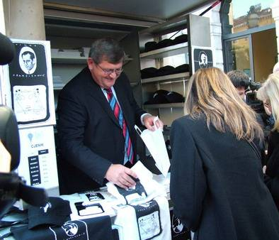
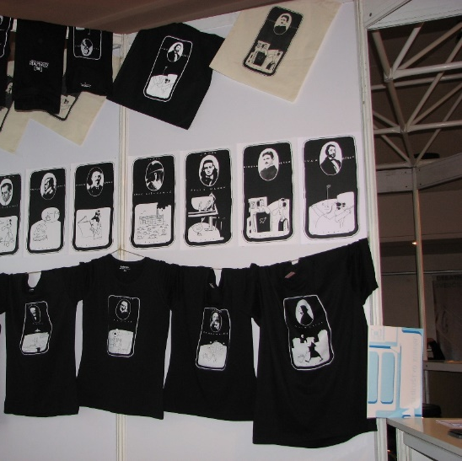
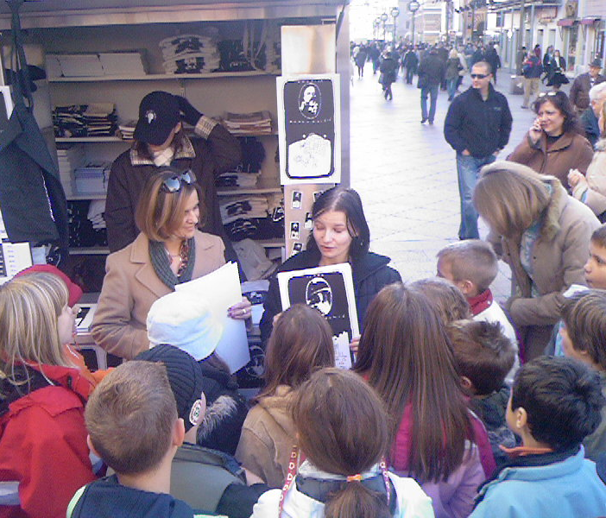
Programi & projekti – prikupljanje sredstava
Rijeka z(n)a znanje (2006.)
Kampanja za prikupljanje sredstava
Cilj financiranje djelatnosti akademske zajednice, promocije ideje društva znanja i Zaklade
Prodaja artikala s karikaturama znamenitih ličnosti koji su živjeli ili djelovali u Rijeci ili na širem regionalnom području (Ivana Brlić Mažuranić, Mlikarica, Ivan pl. Zajc, Kamov...)
Karikature izradio riječki strip crtač Ivan Mišković
Građani imali priliku odlučiti o distribuciji prikupljenih sredstava – studentski projekti
„Točno u podne” - Damir Urban, Mani Gotovac, Damir Martinović Mrle...

Slide 9
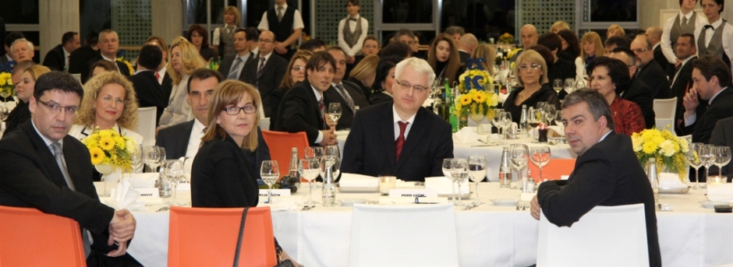
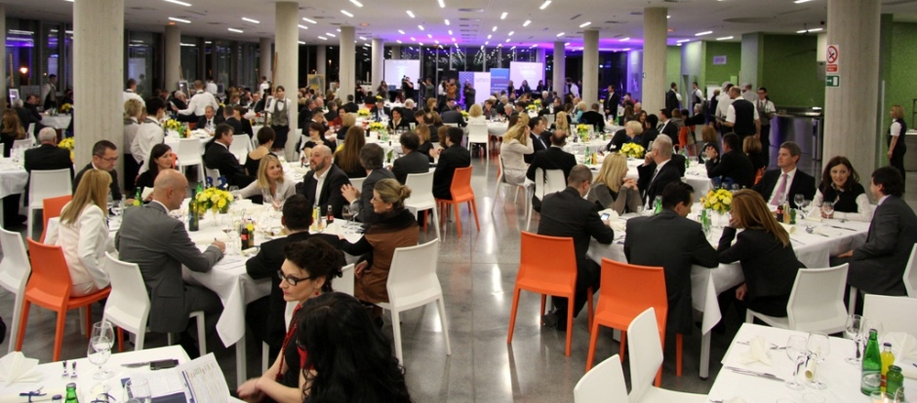
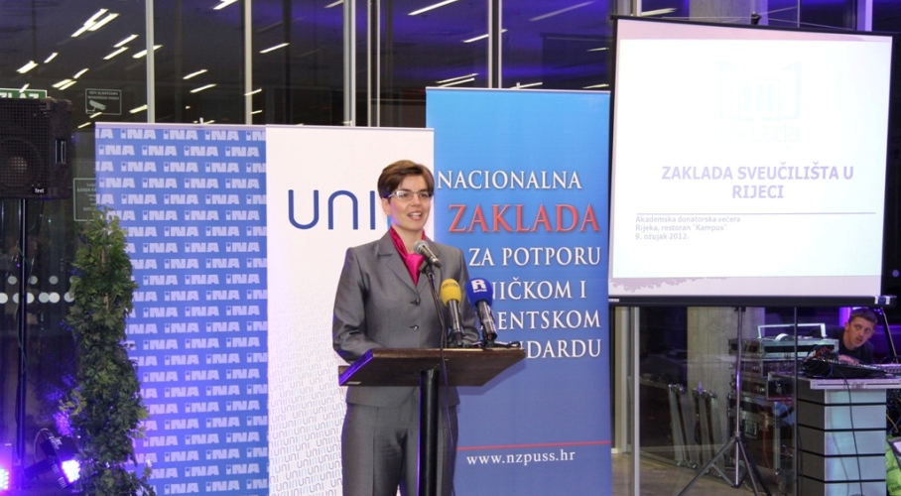
Programi & projekti – prikupljanje sredstava
Akademska donatorska večera (2012.)
Donatorsko događanje u suradnji s Nacionalnom zakladom za potporu učeničkom i studentskom standardu i Sveučilištem u Rijeci
Prikupljeno je 137.000,00 kuna u okviru Zakladine kampanje “Vjetar u leđa znanja” za studentske stipendije
Tri fonda: Maestral (sufinanciranje studenata preddiplomskih, diplomskih i integriranih studija), Burin (sufinanciranje poslijediplomskih studija) i Tramontana (sufinanciranje postdoktorskog usavršavanja mladih znanstvenika
Svečano potpisivanje ugovora s četrnaest dobitnika stipendije

Slide 10
Programi & projekti – prikupljanje sredstava
Donatorska aukcija slika (2013. - )
Zaklada Sveučilišta u Rijeci u partnerstvu s tvrtkom Metis d.d.
Licitacija slika i umjetničkih predmeta akademskih slikara i amatera
Tijekom šest edicija prikupljeno više od 630 tisuća kuna
Prikupljena sredstva donirana jedanaest institucija u različitim sektorima - obrazovanje, umjetnost, socijalna skrb i zdravstvo
Neki od korisnika: Centar za rehabilitaciju Rijeka, Klinika za pedijatriju KBC-a Rijeka, Dječji dom Ivana Brlić Mažuranić, Akademija primijenjenih umjetnosti Sveučilišta u Rijeci, Sportski savez osoba s invaliditetom Grada Rijeke
Zakladin fond Studenti za društvo znanja

Slide 11
Programi & projekti – distribucija sredstava
Natječaj za dodjelu nagrada Zaklade Sveučilišta u Rijeci
Natječaj za sufinanciranje:
sudjelovanja na znanstvenim skupovima
organizacije znanstvenih skupova
izdavačke djelatnosti
studentskih aktivnosti
usavršavanja studenata
Fond SIZIF – u suradnji sa Studentskim zborom – znanstveni projekti studenata

Slide 12
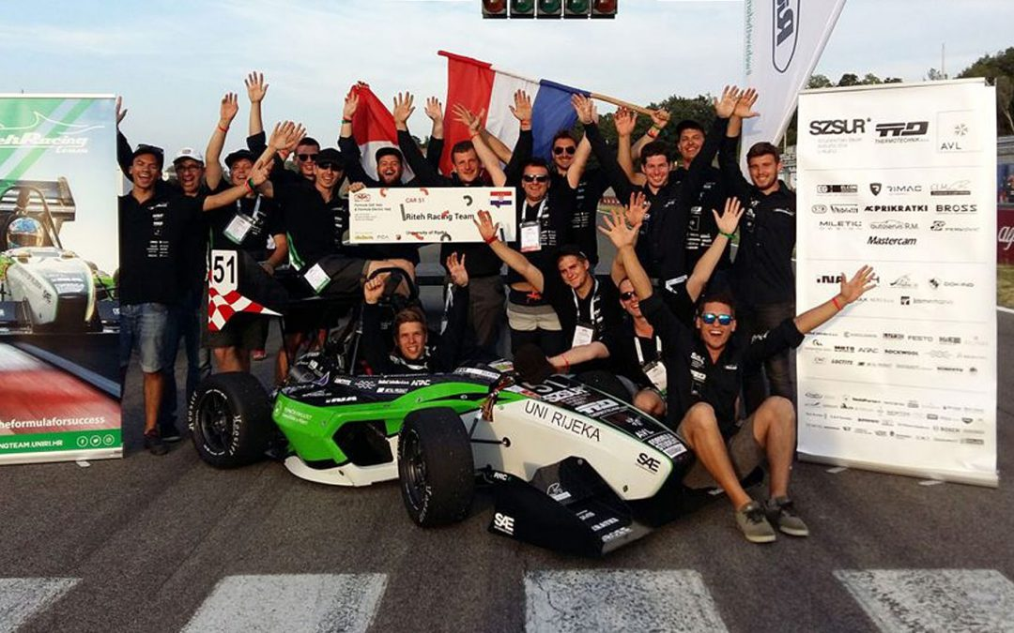
Programi & projekti – distribucija sredstava
Rijeka psihologije (organizacija skupova)
Riteh Racing Team – formula Student (studentski projekti)
Časopis IKON (izdavačka djelatnost)

Slide 13
Programi & projekti – promocija društvenih vrijednosti
Europski projekti: Responsible Research and Innovation Tools (RRI Tools), GENERA, GenderSTE
Lokalni projekti: Nevidljive sile: Žene koje su oblikovale naš grad, Akademski zec, Sveučilištarci volontiraju
Volonterske akcije: izrada didaktičkih slikovnica u OŠ Pećine, uređenje čekaonice Dječje bolnice Kantrida itd.
+ tribine, okrugli stolovi, edukacije, diskusije…

Slide 14
Realizator - Case study natjecanje
Zaklada Sveučilišta u Rijeci u suradnji sa Znanstveno tehnologijskim parkom Sveučilišta u Rijeci Step Ri
Projekt realiziran kroz Zakladin fond Studenti za društvo znanja
Radeći na stvarnim poslovnim slučajevima, studenti dobivaju mogućnost prethodno stečeno znanje prenijeti u praksu te razviti konkretne vještine potrebne na tržištu rada
U tri edicije natjecanja sudjelovalo je 13 poduzeća i institucija, 220 studenata u 84 tima s 11 sveučilišnih sastavnica

Slide 15
Uključi se! Moduli stručne prakse
FUNDRAISING
JAVNA KAMPANJA: istraživanje primjera dobre prakse, osmišljajavanje vlastite javne kampanje, definiranje ciljeva i ciljne skupine, izrada budžeta i financijske konstrukcije, izrada akcijskog plana, provedba, evaluacija, izvještavanje
FONDOVI: istraživanje dostupnih fondova, izrada fundraising baze, planiranje, razrada projektne matrice, prijava na natječaj(e)
PROJEKT: razrada projekta, istraživanje potencijalnih donatora i podupiratelja, slanje dopisa za pokroviteljstva ili sponzorstva, suradnja, izvještavanje

Slide 16
2. PROJEKTNI MENADŽMENT
Provođenje novih programa (npr. Alumni Zaklade) ili sudjelovanje u organizaciji postojećih (Realizator, Aukcija, Dodjela Nagrada Zaklade)
Razrada projektne matrice (opći & specifični cilj, ciljana publika / korisnici, aktivnosti…) + ROKOVI!
Upravljanje projektom i projektnim ciklusom
Organizacija, promocija i produkcija
3. PR & KOMUNIKACIJA
Sudjelovanje u vođenju i stvaranju sadržaja za sve komunikacijske kanale
Mrežne stranice, društvene mreže, newsletter, odnosi s medijima, organizacija press konferencija, praćenja događanja, interna komunikacija
Pisanje vijesti, dopisa, izvještavanje, fotografiranje, dizajn
Upravljanje imidžem organizacije

Slide 17
Hvala na pažnji! Više informacija:
zaklada@uniri.hr
andrea.lauric@uniri.hr
www.zaklada.uniri.hr
www.facebook.hr/zaklada.uniri
Prijava na newsletter ZAKon

